Slide 1

社团定位
做什么？
人工智能社招新
曾从事于?
有能力吗？
一个利索的项目
为带来?

Slide 2
做什么
人工智能社招新
事先
社团定位
声明
一个利索的项目
人工智能社是一个以学习本质为主的社团
做什么？
旨在给予一个全面的视角而不是死记硬背
曾从事于?
了解到
底层结构
构建一个完整的知识链
有能力吗？
我们不依赖比赛凝聚人心
为带来?

Slide 3
人工智能社招新
一个利索的项目
做什么
声明
事先
社团定位
通过一系列信息来了解到自己是否适合人工智能社
分
类
人工智能社是一个以学习本质为主的社团
做什么？
旨在给予一个全面的视角而不是死记硬背
了解到
底层结构
构建一个完整的知识链
我们不依赖比赛凝聚人心
有能力吗？
曾从事于?
做什么？
能为你带来?
classfication

Slide 4
底层结构
分
类
做什么？
人工智能社是一个以学习本质为主的社团
classfication
旨在给予一个全面的视角而不是死记硬背
了解到
底层结构
构建一个完整的知识链
我们不依赖比赛凝聚人心
有能力吗？
曾从事于?
做什么？
能为你带来?

Slide 5
切 线
底层
结构
x2
分
类
classfication
做什么？
人工智能社是一个以学习本质为主的社团
(1,2)
(2,2)
如何一根线分开这两类数据
旨在给予一个全面的视角而不是死记硬背
(1,1)
(1,2)
了解到
底层结构
构建一个完整的知识链
x1
我们不依赖比赛凝聚人心
有能力吗？
曾从事于?
做什么？
能为你带来?
方 程

Slide 6
底层
结构
x2
分
类
classfication
做什么？
人工智能社是一个以学习本质为主的社团
旨在给予一个全面的视角而不是死记硬背
了解到
底层结构
构建一个完整的知识链
x1
我们不依赖比赛凝聚人心
有能力吗？
曾从事于?
做什么？
能为你带来?

Slide 7
切 线
底层
结构
x2
分
类
classfication
x1w1+x2w2+b=0
做什么？
人工智能社是一个以学习本质为主的社团
旨在给予一个全面的视角而不是死记硬背
了解到
底层结构
构建一个完整的知识链
x1
我们不依赖比赛凝聚人心
有能力吗？
曾从事于?
做什么？
能为你带来?
方 程

Slide 8
分
classfication
类
底层
结构
x2
切 线
w1
+
b
x1
x2
w2
+
=
0
做什么？
人工智能社是一个以学习本质为主的社团
旨在给予一个全面的视角而不是死记硬背
方 程
了解到
底层结构
构建一个完整的知识链
我们不依赖比赛凝聚人心
有能力吗？
曾从事于?
做什么？
能为你带来?
x1

Slide 9
分
classfication
类
底层
结构
切 线
方 程
x2
+
+
b
w1
x2
b
=
x1
w1
x2
w2
=
x1
w2
+
+
0
0
做什么？
人工智能社是一个以学习本质为主的社团
旨在给予一个全面的视角而不是死记硬背
了解到
底层结构
构建一个完整的知识链
我们不依赖比赛凝聚人心
有能力吗？
曾从事于?
做什么？
能为你带来?
x1

Slide 10
分
classfication
类
底层
结构
切 线
方 程
x2
w1
+
b
x1
x2
w2
=
+
0
-
-
-
-
b
x1
w1
b
=
x1
w1
x2
=
x2
w2
w2
做什么？
人工智能社是一个以学习本质为主的社团
旨在给予一个全面的视角而不是死记硬背
了解到
底层结构
构建一个完整的知识链
我们不依赖比赛凝聚人心
有能力吗？
曾从事于?
做什么？
能为你带来?
x1

Slide 11
分
classfication
类
底层
结构
切 线
方 程
x2
w1
+
b
x1
x2
w2
=
+
0
-
-
b
-
-
b
x1
w1
x2
=
x1
w1
w2
=
做什么？
x2
w2
人工智能社是一个以学习本质为主的社团
旨在给予一个全面的视角而不是死记硬背
k
x
+
b
y
=
常数
了解到
底层结构
构建一个完整的知识链
我们不依赖比赛凝聚人心
有能力吗？
曾从事于?
做什么？
能为你带来?
x1

Slide 12
分
classfication
类
底层
结构
切 线
方 程
x2
w1
+
b
x1
x2
w2
=
+
0
-
-
b
-
-
b
x1
w1
x2
=
x1
w1
w2
=
做什么？
x2
w2
人工智能社是一个以学习本质为主的社团
旨在给予一个全面的视角而不是死记硬背
k
x
+
b
y
=
常数
了解到
底层结构
构建一个完整的知识链
我们不依赖比赛凝聚人心
有能力吗？
曾从事于?
做什么？
能为你带来?
x1

Slide 13
隆重介绍
切 线
x2
分
类
底层
结构
classfication
线性变换
做什么？
人工智能社是一个以学习本质为主的社团
(1,2)
(2,2)
如何一根线分开这两类数据
旨在给予一个全面的视角而不是死记硬背
(1,1)
(1,2)
了解到
底层结构
构建一个完整的知识链
x1
我们不依赖比赛凝聚人心
有能力吗？
曾从事于?
做什么？
能为你带来?
方 程

Slide 14
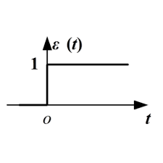
分
类
classfication
切 线
底层
结构
x2
如何一根线分开这两类数据
隆重介绍
(1,2)
Z1=X1W1+X2W2+B
线性变换
做什么？
人工智能社是一个以学习本质为主的社团
(2,2)
Z2=X1W3+X2W4+B
旨在给予一个全面的视角而不是死记硬背
激活函数
(1,1)
了解到
底层结构
构建一个完整的知识链
x1
(1,2)
我们不依赖比赛凝聚人心
有能力吗？
曾从事于?
做什么？
能为你带来?
方 程

Slide 15
分
类
classfication
切 线
底层
结构
x2
如何一根线分开这两类数据
隆重介绍
Z1=X1W1+X2W2+B
线性变换
线性变换
做什么？
此时 在二者加持下
人工智能社是一个以学习本质为主的社团
Z2=X1W3+X2W3+B
(1,2)
(2,2)
(1,1)
我们成功地分开了两个点
激活函数
旨在给予一个全面的视角而不是死记硬背
了解到
底层结构
构建一个完整的知识链
x1
(1,2)
我们不依赖比赛凝聚人心
有能力吗？
曾从事于?
做什么？
能为你带来?
方 程

Slide 16
分
类
隆重介绍
classfication
切 线
但这个呢
底层
结构
x2
如何一根线分开这两类数据
线性变换
激活函数
Z1=X1W1+X2W2+B
做什么？
此时 在二者加持下
人工智能社是一个以学习本质为主的社团
Z2=X1W3+X2W3+B
(1,2)
(2,2)
(1,1)
我们成功地分开了两个点
旨在给予一个全面的视角而不是死记硬背
了解到
底层结构
构建一个完整的知识链
x1
(1,2)
我们不依赖比赛凝聚人心
有能力吗？
曾从事于?
做什么？
能为你带来?
方 程

Slide 17
隆重介绍
切 线
底层
结构
x2
升维
但这个呢
线性变换
做什么？
人工智能社是一个以学习本质为主的社团
此时 在二者加持下
旨在给予一个全面的视角而不是死记硬背
我们成功地分开了两个点
了解到
底层结构
构建一个完整的知识链
x1
我们不依赖比赛凝聚人心
有能力吗？
曾从事于?
做什么？
能为你带来?
方 程

Slide 18
隆重介绍
切 线
底层
结构
x2
但这个呢
升维+激活函数
线性变换
做什么？
Z1=X1W1+X2W2+B
人工智能社是一个以学习本质为主的社团
此时 在二者加持下
Z2=X1W3+X2W4+B
旨在给予一个全面的视角而不是死记硬背
Z3=X1W5+X2W6+B
我们成功地分开了两个点
f(x) = 1 / (1 + e^(-x))
了解到
底层结构
构建一个完整的知识链
x1
我们不依赖比赛凝聚人心
有能力吗？
曾从事于?
做什么？
能为你带来?
方 程

Slide 19
隆重介绍
切 线
映射至二维
底层
结构
x2
但这个呢
升维+激活函数
依旧是线性变换
Z1=X1W1+X2W2+B
线性变换
做什么？
Z2=X1W3+X2W4+B
人工智能社是一个以学习本质为主的社团
此时 在二者加持下
Z3=X1W5+X2W6+B
旨在给予一个全面的视角而不是死记硬背
我们成功地分开了两个点
f(x) = 1 / (1 + e^(-x))
了解到
底层结构
构建一个完整的知识链
x1
我们不依赖比赛凝聚人心
有能力吗？
曾从事于?
做什么？
能为你带来?
方 程

Slide 20
隆重介绍
切 线
底层
结构
x2
升维
映射至二维
即为一个圆
或许你注意到了
线性变换
做什么？
其中的权重是在不断变化的
人工智能社是一个以学习本质为主的社团
此时 在二者加持下
你要做的 便是让机器自动完整调整权重W
旨在给予一个全面的视角而不是死记硬背
我们成功地分开了两个点
但机器不像你 能看懂三维的示意图
了解到
底层结构
构建一个完整的知识链
x1
我们不依赖比赛凝聚人心
有能力吗？
曾从事于?
做什么？
能为你带来?
方 程

Slide 21
你要做到的 便是
分
类
底层结构
classfication
或许你注意到了
梯度
其中的权重是在不断变化的
做什么？
人工智能社是一个以学习本质为主的社团
你要做的 便是让机器自动完整调整权重W
下降
旨在给予一个全面的视角而不是死记硬背
但机器不像你 能看懂三维的示意图
了解到
底层结构
构建一个完整的知识链
我们不依赖比赛凝聚人心
有能力吗？
曾从事于?
做什么？
能为你带来?

Slide 22
分
类
底层结构
classfication
你要做到的 便是
做什么？
梯度
人工智能社是一个以学习本质为主的社团
下降
旨在给予一个全面的视角而不是死记硬背
了解到
底层结构
构建一个完整的知识链
我们不依赖比赛凝聚人心
有能力吗？
曾从事于?
做什么？
能为你带来?
或许你注意到了
其中的权重是在不断变化的
你要做的 便是让机器自动完整调整权重W
但机器不像你 能看懂三维的示意图

Slide 23
你要做到的 便是
分
类
classfication
底层
结构
梯度
下降
y’=dy/dx
做什么？
人工智能社是一个以学习本质为主的社团
旨在给予一个全面的视角而不是死记硬背
了解到
底层结构
构建一个完整的知识链
我们不依赖比赛凝聚人心
有能力吗？
曾从事于?
做什么？
能为你带来?
或许你注意到了
其中的权重是在不断变化的
你要做的 便是让机器自动完整调整权重W
但机器不像你 能看懂三维的示意图

Slide 24

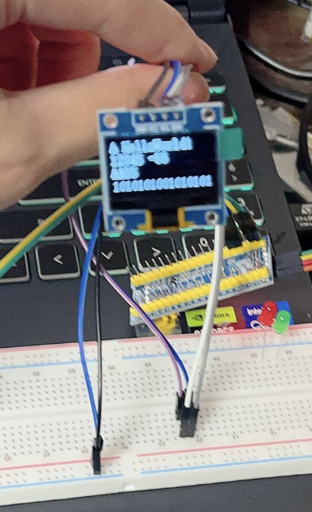
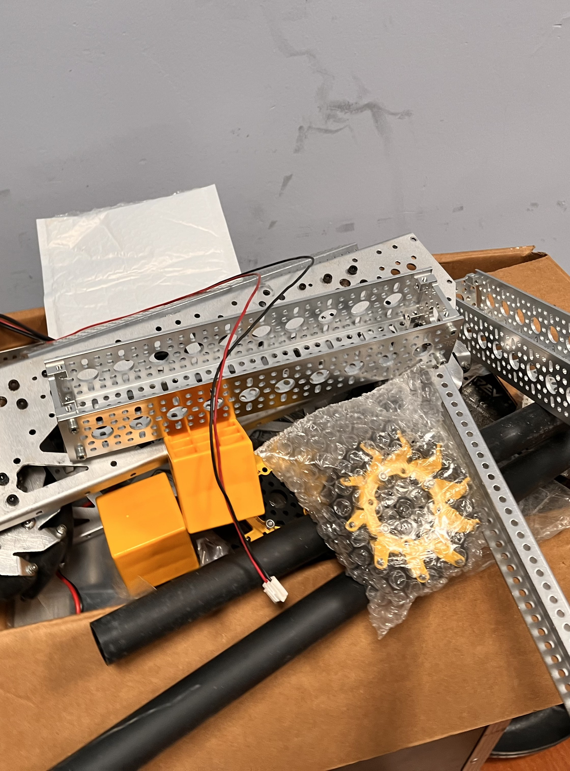

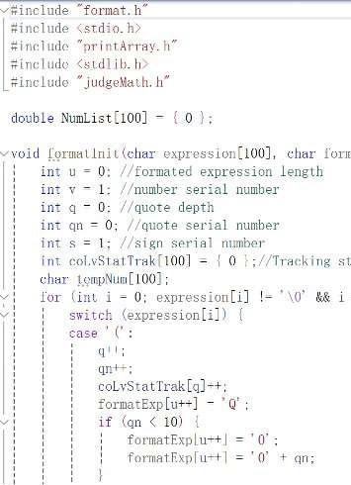
你要做到的 便是
Intro
To
Convolutional Neural Networks
底层
结构
往事
如何处理更高的纬度呢
梯度
下降
但区分不同的点
偏导数
能和人工智能 有什么关系？
做什么？
链式法则 Chain Rule
人工智能社是一个以学习本质为主的社团
这涉及到图片的本质
旨在给予一个全面的视角而不是死记硬背
即n纵像素*n个横像素 个 纬度
了解到
底层结构
构建一个完整的知识链
也就是一个长*宽的图片矩阵:灰度信息
我们不依赖比赛凝聚人心
有能力吗？
曾从事于?
做什么？
能为你带来?
STM32单片机
FTC失败的尝试
或许你注意到了
其中的权重是在不断变化的
你要做的 便是让机器自动完整调整权重W
但机器不像你 能看懂三维的示意图
C语法的学习

Slide 25
你要做到的 便是
Intro
To
底层结构
Convolutional Neural Networks
但区分不同的点
梯度
能和人工智能 有什么关系？
做什么？
人工智能社是一个以学习本质为主的社团
这涉及到图片的本质
下降
旨在给予一个全面的视角而不是死记硬背
即n纵像素*n个横像素 个 纬度
了解到
底层结构
构建一个完整的知识链
也就是一个长*宽的图片矩阵:灰度信息
我们不依赖比赛凝聚人心
有能力吗？
曾从事于?
做什么？
能为你带来?

Slide 26
人工智能社招新
一个利索的项目
能力
往事
社团定位
多次尝试过
对3D建模的技术支持
做什么？
对C/C++/Java/Python的技术支持
曾从事于?
对嵌入式技术的支持
对机器学习框架的技术支持
有能力吗？
FTC失败的尝试
C语法的学习
STM32单片机
能为你带来?
FTC's failed attempt
STM32 MCU
Learning C syntax

Slide 27
人工智能社招新
一个利索的项目
能力
社团定位
提供拓竹P1S fdm打印机 以及免费的耗材 助理建模梦想
对3D建模的技术支持
做什么？
国际部门口112为教室 更大的活动空间
对C/C++/Java/Python的技术支持
对 理科 工科 学生对知识概念的支持
对嵌入式技术的支持
曾从事于?
将在假期中(可选)地前往外地参加研学活动
对机器学习框架的技术支持
有能力吗？
能为你带来?

Slide 28
人工智能社招新
一个利索的项目
利益
社团定位
提供拓竹P1S fdm打印机 以及免费的耗材 助理建模梦想
做什么？
国际部门口112为教室 更大的活动空间
对 理科 工科 学生对知识概念的支持
曾从事于?
将在假期中(可选)地前往外地参加研学活动
有能力吗？
能为你带来?

